Slide 1
Incremental SIPP-IP
Поиск оптимального пути при изменении
прогноза движения препятствий
Федор Хохряков · Ренат Ахунзянов · Владислав Бисеров
Notes:
Начните с постановки из КТ1. Для каждого нового прогноза требуется снова найти самое раннее достижимое время прибытия. В проекте отдельно исследованы фиксированный старт и движущийся робот. Источник: исходная презентация КТ1; docs/model.md.

Slide 2
Когда запускается поиск
Модель
Новый прогноз
Клетка, направление, скорость и такт. Робот разгоняется, едет и тормозит; ждать можно только после остановки.
Сравниваем объединения занятых интервалов по клеткам. Изменение хотя бы одного интервала вызывает запрос.
Цель каждого запроса — самое раннее допустимое прибытие при текущем прогнозе.
Incremental SIPP-IP · Итоги проекта
2
Notes:
Начальную задачу решаем всегда. Прогноз — это множество занятых пар клетка–такт. Дубли, перестановки и неудавшиеся изменения траектории не вызывают поиск. Независимое изменение вдали от текущего пути всё равно вызывает проверку. Источник: docs/event-evaluation.md; docs/model.md.

Slide 3
Как освобождение клетки открывает ранний проезд
Робот может отправиться в такты 10–20. Проезд до соседней клетки занимает 5 тактов.
Занятость цели | Допустимый старт | Прибытие
Занята до такта 18¹ | 19–20 | 24–25
Блокировка снята | 10–20 | 15–25
¹ В исходном прогнозе клетка занята с такта 10 по такт 18 включительно.
Старый путь остаётся допустимым, но новое оптимальное прибытие — в такт 15.
Incremental SIPP-IP · Итоги проекта
3
Notes:
Иллюстративный пример. Крейсерское движение касается обеих клеток на протяжении пяти тактов, включая концы. Блокировка [10,18] запрещает отправления [5,18]. После её снятия открывается ранний проезд. Интервал в движущемся состоянии представляет разные способы прибыть, а не ожидание на месте. Источник: docs/model.md.

Slide 4
Исправление поиска при фиксированном старте
01
Найти зависимости
Проверить действия, которые касаются клеток с изменённым прогнозом.
02
Исправить интервалы
Пересчитать проекции. Удалить устаревшие метки, их потомков и покрытие CLOSED.
03
Продолжить поиск
Вернуть непокрытые части живых меток в OPEN и продолжать до доказательства оптимальности.
Incremental SIPP-IP · Итоги проекта
4
Notes:
Для каждого раскрытого интервала сохраняются исходная метка, все статически допустимые действия и их результаты, включая пустые. Удаление владельца покрытия может открыть работу даже для ранее перекрытых меток. Подробнее: docs/repair-design.md и docs/repair-correctness.md.

Slide 5
Почему сохраняется оптимальность
Допустимость
Полнота
Каждое достижимое время имеет цепочку допустимых действий от старта. При исправлении недействительные цепочки удаляются.
Утраченное покрытие открывается заново. В очереди остаются все интервалы, которые ещё могут улучшить решение.
Оптимум подтверждён, когда нижняя оценка в очереди достигает времени лучшего пути.
Гарантия относится к заданным движениям, целым тактам, конечному горизонту и текущему прогнозу.
Incremental SIPP-IP · Итоги проекта
5
Notes:
У каждого времени в живой метке есть путь от корня. Закрытое покрытие равно объединению живых раскрытий; очередь представляет оставшуюся работу. Нижняя оценка допустима. На конечном горизонте при достаточном бюджете поиск завершается оптимумом либо доказанной недостижимостью. Исчерпание лимита раскрытий — отдельный исход. Доказательство и проверки: docs/repair-correctness.md.

Slide 6
Фиксированный старт: время обновления
Стратегия | Отношение времени¹ | Медиана | p95
Полный поиск | 1,000 | 29,13 мс | 308,17 мс
Всегда исправлять | 0,679 | 33,15 мс | 686,74 мс
Адаптивное правило | 0,488 | 16,84 мс | 250,91 мс
¹ Геометрическое среднее отношений суммарного времени обновлений для отдельных сценариев.
Полный пересчёт выбирается при изменении прогноза минимум в 5% свободных клеток.
Incremental SIPP-IP · Итоги проекта
6
Notes:
Для правила 5% новые интервалы занятости сравнивались с сохранённым прогнозом. Выбор порога — на seed 7 и 11. На отложенных seed 19, 23 и 29 все 956 запросов в 404 случаях дали те же статусы и стоимости, что полный пересчёт. В таблице показаны обновления на картах исходного эксперимента, без начального поиска. Источник: docs/threshold-study.md.

Slide 7
Поиск после перемещения робота
Проверка остатка пути
Промах сертификата
Если старый суффикс допустим и прогноз не открыл более ранний маршрут, возвращаем его сразу.
Начинаем от фактического состояния. Компактный кэш проверяем, когда новый поиск сам достигает подходящего интервала.
Кэш хранит действие, границы отправления и конец ожидания. Родитель берётся из нового поиска.
Incremental SIPP-IP · Итоги проекта
7
Notes:
Если выполненный префикс приводит к текущему состоянию, суффикс допустим, а до старого времени прибытия не появилось свободных пар клетка–такт, более ранний путь противоречил бы прежнему оптимуму. При отказе начинаем поиск от нового корня. Нельзя перенести старых родителей в новый поиск. Источники: docs/moving-start-repair.md; docs/on-demand-reuse.md.

Slide 8

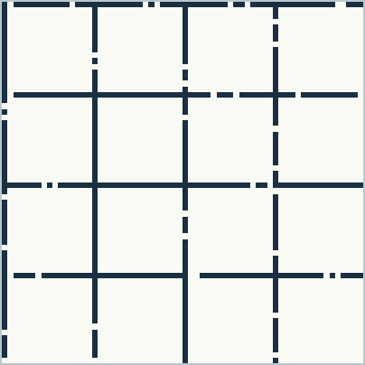
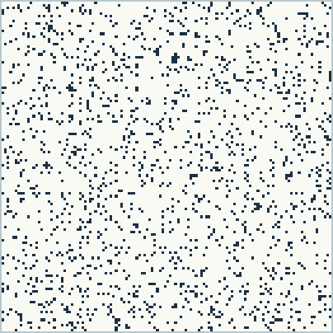
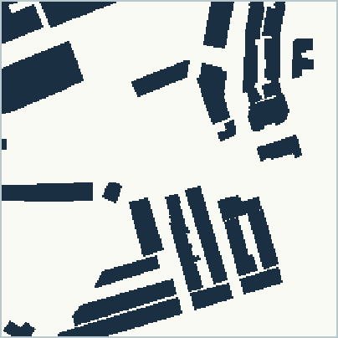

Карты и изменения траекторий
Пустая карта
Комнаты
Склад
Случайная
Сидней
При пересмотре прогноза препятствие может сделать паузу, изменить скорость или маршрут. Девять профилей задают размер группы и порядок изменений.
Incremental SIPP-IP · Итоги проекта
8
Notes:
Показана статическая геометрия пяти карт из каталога maps. Плотность p задаёт количество препятствий на свободную площадь; число агентов округляется. В основном опыте профили принудительно задают размер изменяемой группы. В отдельном вероятностном генераторе q — вероятность попытки изменить план. Источники: maps/*.txt, docs/diverse-scenarios.md.

Slide 9
Протокол финального эксперимента
Сценарии | Измерения
5 карт × 5 новых миров¹ × 2 плотности | Один прогрев и три измерения
9 вариантов изменения прогноза | Одинаковая траектория и моменты запросов
450 эпизодов, включая начальный поиск | Время эпизода, p95 обновления, пик памяти
¹ Начальные значения генератора: 1009, 1013, 1019, 1021, 1031.
Incremental SIPP-IP · Итоги проекта
9
Notes:
Планировщики заморожены на aad27b9. Протокол зафиксирован до генерации. Плотность p относится к начальному миру; девять профилей задают партии изменений напрямую. Полный SIPP-IP ведёт робота, поэтому оба алгоритма получают одинаковые состояния. Один прогрев и три повтора в меняющемся порядке. Источники: docs/final-protocol.md; docs/diverse-scenarios.md.

Slide 10
Движущийся робот: итоговые измерения
Метрика | Суффикс + поиск | Суффикс + кэш
Сумма времён эпизодов | 89,28 с | 85,95 с
p95 обновления | 418,0 мс | 333,1 мс
Пиковая память | 149,8 МиБ | 198,5 МиБ
Обе стратегии дали одинаковые пути и времена прибытия во всех 1 129 запросах.
Incremental SIPP-IP · Итоги проекта
10
Notes:
Главная метрика суммирует медианные времена целых эпизодов. Начальный поиск и построение кэша входят в результат. Общее время процесса также включает запуск и завершение. p95 считается по медианам отдельных обновлений. Источники: docs/final-report.md; docs/final-summary.json.

Slide 11
Когда окупается кэш
Промахи | Эпизоды | Поиск, с | Кэш, с
0 | 72 | 4,74 | 5,02
1 | 280 | 49,66 | 48,13
2 | 1 | 0,01 | 0,01
3 | 47 | 15,14 | 11,35
4 | 50 | 19,71 | 21,44
При трёх промахах доля попаданий в кэш составила 90,6%, при четырёх — 10,4%. Это разные профили изменений.
Incremental SIPP-IP · Итоги проекта
11
Notes:
Группировка по фактическому числу промахов сертификата после начального поиска. Число промахов не известно заранее и связано с картой и сценарием. Это описание выборки, а не правило выбора планировщика. Источник: docs/final-report.md.

Slide 12
Выводы для выбора планировщика
Фиксированный старт
Движущийся робот
Адаптивное исправление дало отношение времени 0,488 к полному поиску на отложенных сценариях.
С компактным кэшем суммарное время уменьшилось на 3,7%, пиковая память выросла на 32,6%.
Гарантия оптимальности действует для каждого текущего прогноза в дискретной модели.
Incremental SIPP-IP · Итоги проекта
12
Notes:
Фиксированный и движущийся старт имеют разные знаменатели. Для фиксированного старта сравнивается только время обновлений. Для движущегося — полные эпизоды, включая создание кэша. Испытания ограничены пятью картами, моделью предсказаний и общим маршрутом исполнения. Источник: docs/final-report.md.

